Slide 1
Grenseoverskridande alderdom – fri flyt av pensjonar?
Torjus Lundevall, Trygderetten

Slide 2
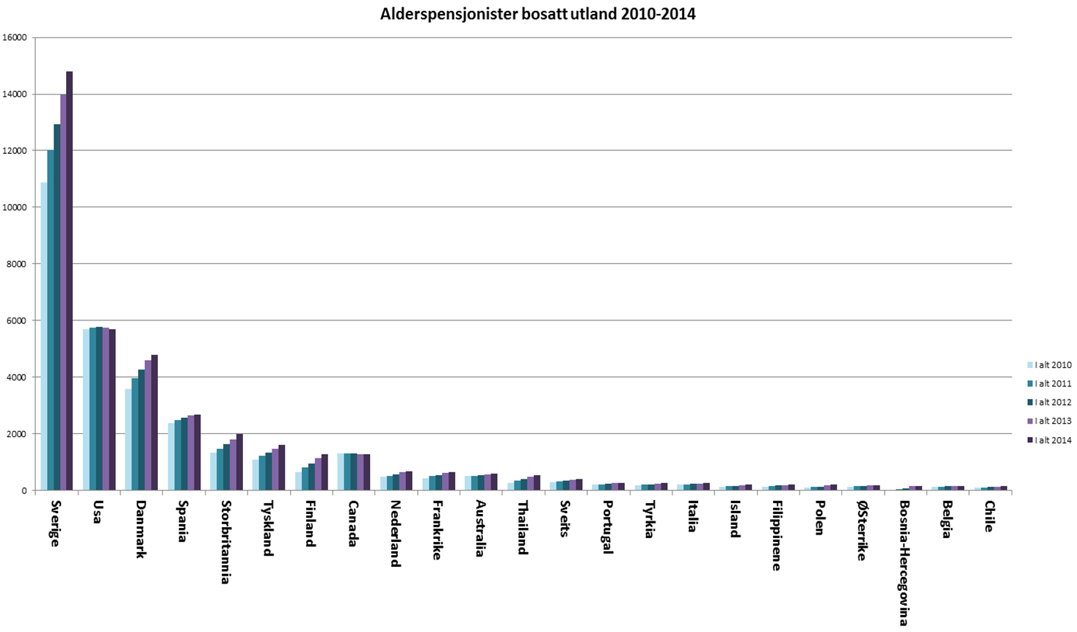
Antall "norske" pensjonistar i utlandet
Kilde: NAV Pensjon, http://www.deterdinpensjon.no/2015/03/30/okning-av-pensjonister-bosatt-i-utlandet/

Slide 3
Grunnleggjande prinsipp
Sentralt overordna føremål: Koordinering, ikkje harmonisering
  Særleg viktig med omsyn til pensjonsytingar
    Store utgifter over lang tid for det einskilde medlemsland
    Har også store konsekvensar for arbeidstilhøva i medlemslanda
Alle medlemsland skal stå fritt til å utforme sine eigne pensjonssystem – både med omsyn til vilkåra for pensjonsytingane, og storleiken på pensjonsytingane

Slide 4
Grunnleggjande prinsipp (framhald)
Dei 4 sentrale prinsippa (gjennomgåande i Rfo 883/2004):
Likebehandlingprinsippet (artikkel 4, jf. artikkel 5)
Eksportabilitetsprinsippet (artikkel 7)
Samanleggingsprinsippet (artikkel 6)
Pro rata-prinsippet
– følgjer særleg av reglane om alderspensjon i kapittel 5

Slide 5
Kva norske pensjonar er omfatta av Rfo 883?
Alle pensjonsytingar/varige ytingar etter folketrygdlova
  Alderspensjon, uførepensjon/uføretrygd, gjenlevandepensjon og barnepensjon
Varige ytingar frå Statens Pensjonskasse (etter 1998)
Dei særleg lovfesta pensjonstrygdene for sjukepleiarar, samt fiskarar og sjømenn

Slide 6
Alderspensjon
Gammal pensjonsordning – folketrygdlova kapitlar 3 og 19
  Grunnpensjon – § 3-2
  Pluss tilleggspensjon – § 3-8 flg.
  Eventuelt minste pensjonsnivå – "minstepensjon" – § 19-8
    Låg, ordinær og høg sats
    Tidlegare: særtillegg – § 3-3

Slide 7
Alderspensjon (framhald)
Fastsetjing av storleiken på norsk EØS-delpensjon – pro rata (artikkel 52)
  Det teoretiske beløpet: Alle relevante periodar frå heile EØS vert rekna med som om dei var tilbrakt etter norsk trygdelovgjevnad:
    40 år i EØS = full norsk opptjening, 20 år i EØS = ½ norsk opptening
  Det faktiske beløpet:
    Det teoretiske beløpet X _ Trygdetid i Noreg_ ____
    Trygdetid i heile EØS, inkludert Noreg
Det norske alderspensjonssystemet er pro-ratisk – ein treng ikkje å faktisk føreta fastsetjinga over, så lenge heile EØS-peroden er tilstrekkeleg teke hensyn til
  Unntak: Overgang frå uføretrygd/gjenlevandepensjon til alderspensjon

Slide 8
Alderspensjon (framhald)
Ny pensjonsordning – folketrygdlova kapittel 20
Gjeld for personar fødde frå og med 1954 – fullt ut for personar fødde frå og med 1963
Hovudregel – pensjonsopptening 18,1 % av årleg inntekt opp til 7,1 G (kr 639 483 etter 1. mai 2015)
    Perfekt pro-ratisk og likebehandlande – klart definert årleg aukande «pott» som kan eksporterast i sin heilskap og samsvarer med springande opptening i Noreg
Garantipensjon – "minstepensjon"
  Ikkje springande opptent, og må fordelast etter pro-rata-prinsipp, på same vis som gamal pensjonsordning

Slide 9
Nokre særlege vilkår for å få norsk delpensjon
Krav til eitt års (365 dagars) medlemskap i den norske folketrygda (Rfo. 883 artikkel 48)
  Tilstrekkeleg med inntekt på 1 x Grunnbeløpet i eit kalenderår etter ftrl. § 3-5 – skal dermed ikkje veldig mykje til
Person som aldri har vore yrkesaktiv i nokon del av EØS-området må ha vore medlem i den norske folketrygda i minst tre år
  Unntak heimla i vedlegg VIII til forordninga

Slide 10
Barnepensjon og gjenlevandepensjon
Avleia, varige pensjonsytingar som vert rekna ut for avdøde etter systemet for gamal pensjonsordning (ftrl. kapitlar 3 og 19)
Pro-ratiserast og eksporterast for etterletne på same vis som alderspensjon etter gamal ordning
Vilkåret om fortsatt medlemskap for den etterletne vert sett bort frå

Slide 11
Uføretrygd (kort)
Nytt regelverk frå 1. januar 2015
  Vesensnye grunnlagsreglar: Beste 3 av siste 5 inntektsår før uføretidspunktet
Forskrift av 12. februar 2015 nr. 130 om beregning av uføretrygd etter EØS-avtalen
  Klart definerte grunnlagsreglar knytta til EØS-typetilfelle
    Døme: «personer som ikke har pensjonsgivende inntekt i Norge i noen av de fem siste kalenderårene før uføretidspunktet […] men som har arbeidsinntekt i annet EØS-land i disse fem årene»
  Det skal aldri takast omsyn til inntekt frå anna EØS-land ved fastsetjing av den norske uføreytinga – "uføretidspunktet vert flytta bakover"
  Teoretisk beløp og faktisk beløp vert fastsatt etter §§ 3 og 4

Slide 12
Eksport av pensjonsytingar
Generell rett til eksport innad i EØS etter EØS-avtalens artiklar 28 og 29, samt Rfo 883 artikkel 7 – bustadsreglar vert sett bort frå
  Unntak: «Særlige, ikke-bidragspligtige kontantydelser» etter artikkel 70
  Viktigast for Noregs del: Unge-uføre-ytingar
Tilgrensande eksportvern for andre pensjonsytingar (ikkje lovbestemte) som ikkje er omfatta av Rfo 883:
  Direktiv 98/49/EF om trygging av rettane til supplerande pensjon for arbeidstakarar og sjølvstendig næringsdrivande som flyttar innaføre Fellesskapen

Slide 13
Korte, oppsummerande vurderingar
Eit lite tilgjengeleg regelverk
Medfører kompliserte utrekningar, både etter norsk regelverk og EØS-retten, som kan vere vanskelege å forstå og kontrollere
Men: Gjev godt rettsvern for opptente pensjonsytingar
Ingen "forenkling" i sikte – ingen sjanse for eller ønske om harmonisering av pensjonsytingar i heile EØS

Slide 14

Takk for merksemda!

